Slide 1
AEC 곡선 기반 TAMA 예측
회귀분석 연구 보고서
CT 자동 노출 제어(AEC) 특징과 환자 인구통계학적 변수를 활용한
복부 근육량 지표(TAMA) 예측 모델 개발 및 검증
데이터셋: 강남 CT | N=1,673명 | Python (statsmodels · scikit-learn)
2026

Slide 2
목 차
Table of Contents
01
연구 개요
02
데이터 기술 통계
연구 목적 · 설계 · Feature Set (3 Case)
데이터셋 · 성별 TAMA 분포 · 이진화 기준
03
분석 방법론
04
결과 — 선형 회귀 (Part 1)
전처리 · 모델 · 교차검증
단변량 · 다변량 성능 · 잔차 진단
05
결과 — 로지스틱 회귀 (Part 2)
06
결과 — Case 1–3 비교 (Part 3)
단변량 OR · 다변량 AUC · Calibration
AEC 추가 효과 · CT 모델명 효과
07
결론 및 한계
주요 발견 · 제한점 · 향후 방향

Slide 3
01 연구 개요
Research Overview
연구 목적
CT 자동 노출 제어(AEC) 곡선과 환자 인구통계(성별·나이)가 복부 근육량 지표 TAMA(Total Abdominal Muscle Area) 예측에 기여하는 정도를 정량화
Part 1
Part 2
Part 3
선형 회귀
(Linear Regression)
로지스틱 회귀
(Logistic Regression)
Multivariable Analysis
(Case 1–3 비교)
TAMA (연속형) 값 예측
Low TAMA / Sarcopenia 위험 분류
AEC·CT 모델 추가 효과 정량화
Feature Set (Case 구성)
* 성별·나이는 필수 공변량 — Case 1·2·3에 항상 포함. Case 0은 AEC 단독 진단력 참조용.
Case | 예측 변수 | 목적
Case 0 (AEC 단독) | AEC 특징 (mean, CV, skewness, slope_abs_mean) | AEC 독립 진단력 확인
Case 1 | 성별 (Sex) + 나이 (Age) | 인구통계 기반선
Case 2 | Case 1 + AEC 특징 (mean, CV, skewness, slope_abs_mean) | AEC 기여도 정량화
Case 3 | Case 2 + CT 모델명 (30개 dummy) + kVp | 스캐너·전압 보정

Slide 4
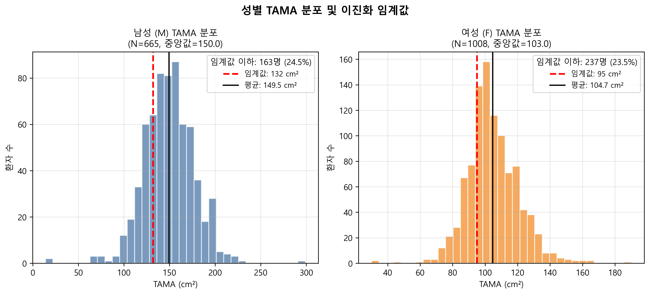
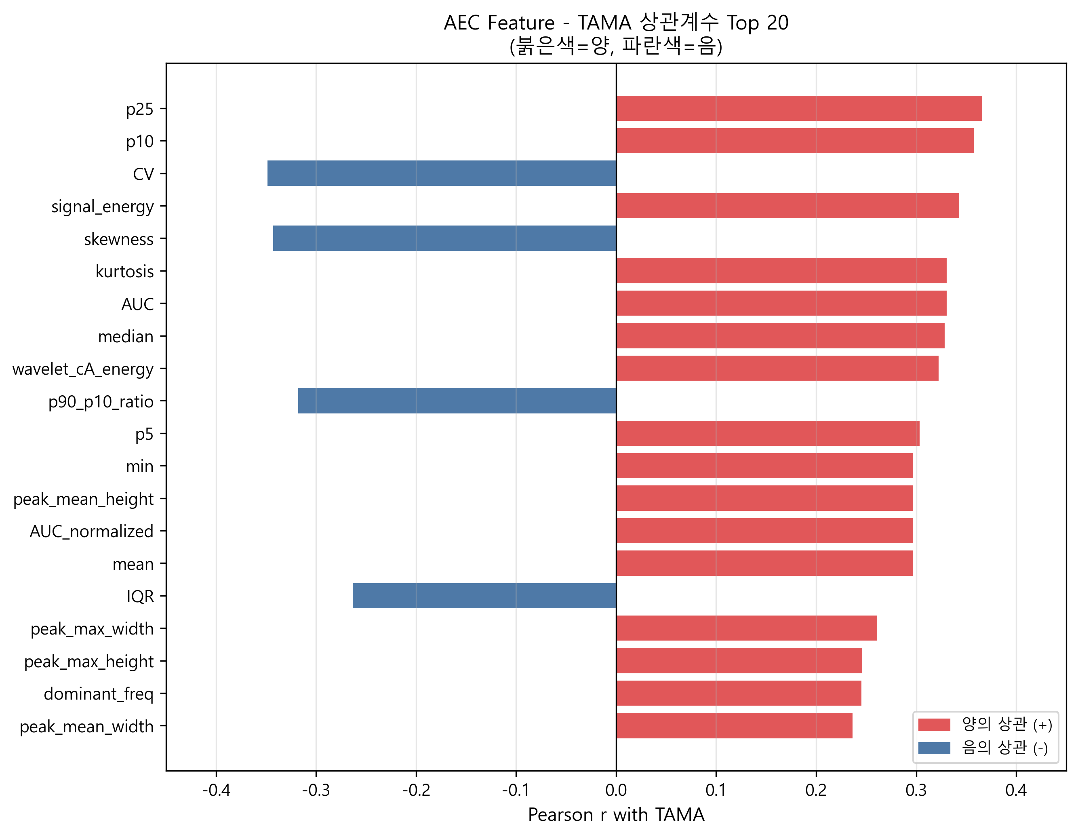
02 데이터 기술 통계
Descriptive Statistics
총 환자 수
남성
여성
1,673명
665명 (39.7%)
1,008명 (60.3%)
CT 스캐너 / 주요 kVp
TAMA 범위
TAMA 평균 (SD)
31종 | 100 kVp (93.3%)
14 ~ 299 cm²
122.51 (±30.49) cm²
성별 TAMA 분포
Logistic Regression 이진화 기준
성별 | N | 평균 (cm²) | SD | 중앙값 | P25 | P75
남성 (M) | 665 | 149.52 | 27.46 | 150.00 | 132.00 | 166.00
여성 (F) | 1008 | 104.69 | 15.71 | 103.00 | 95.00 | 114.00
• 남성: TAMA < 132 cm² → Low Muscle (1)
• 여성: TAMA < 95 cm² → Low Muscle (1)
• 양성 비율: 400 / 1,673 = 23.9 %
TAMA 분포 시각화
AEC Feature 상관계수

Slide 5
02 데이터 정제 과정
Data Cleaning Pipeline
원시 데이터 2025명에서 결측치 제거 후 최종 분석 대상 1,673명 확정
1. 원시 데이터 (metadata)
2,025명
▼
2. 원시 데이터 (features)
2,025명
▼
3. Inner join (공통 PatientID)
2,025명
▼
4. 중복 PatientID 제거 후
2,025명
▼
5. 결측치 행 제거 후 (최종)
1,673명
제거 이유: 결측 컬럼(AEC feature) 포함 행 — 352명 제외 (17.4%)

Slide 6
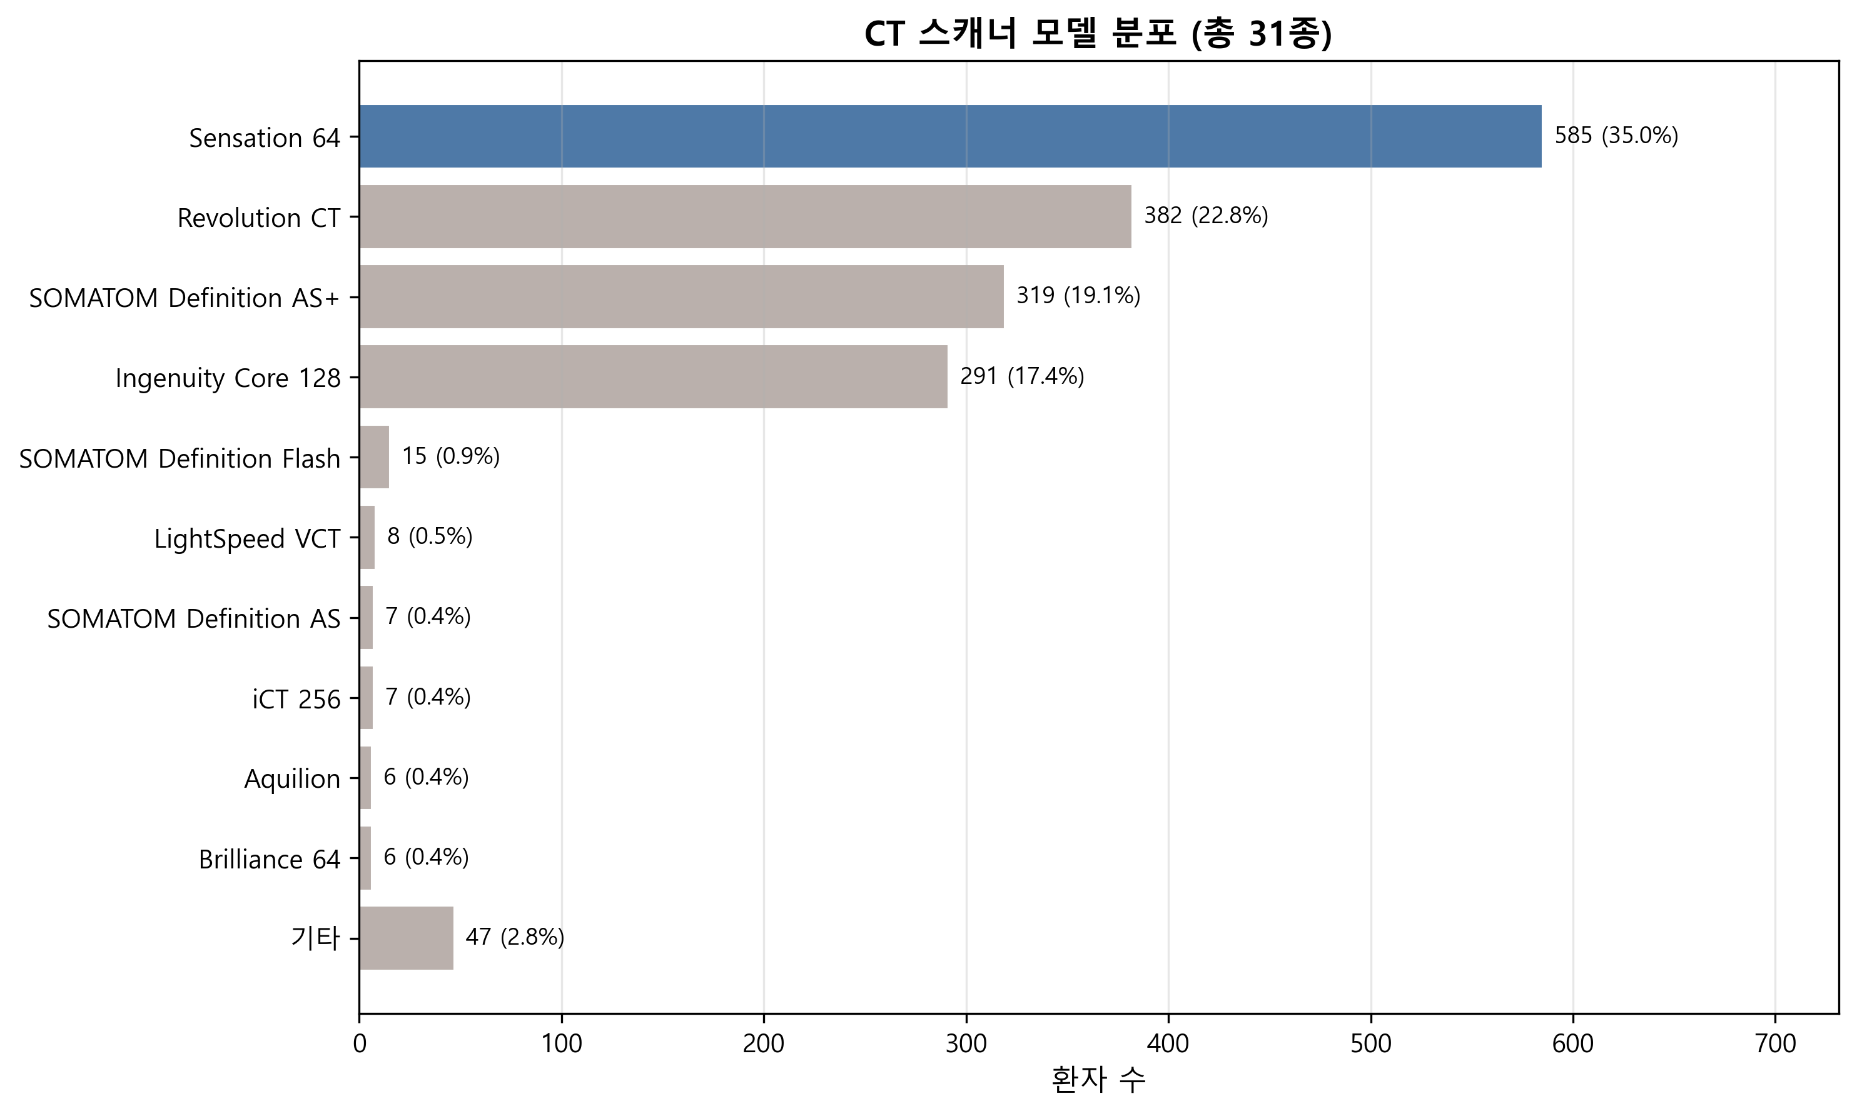
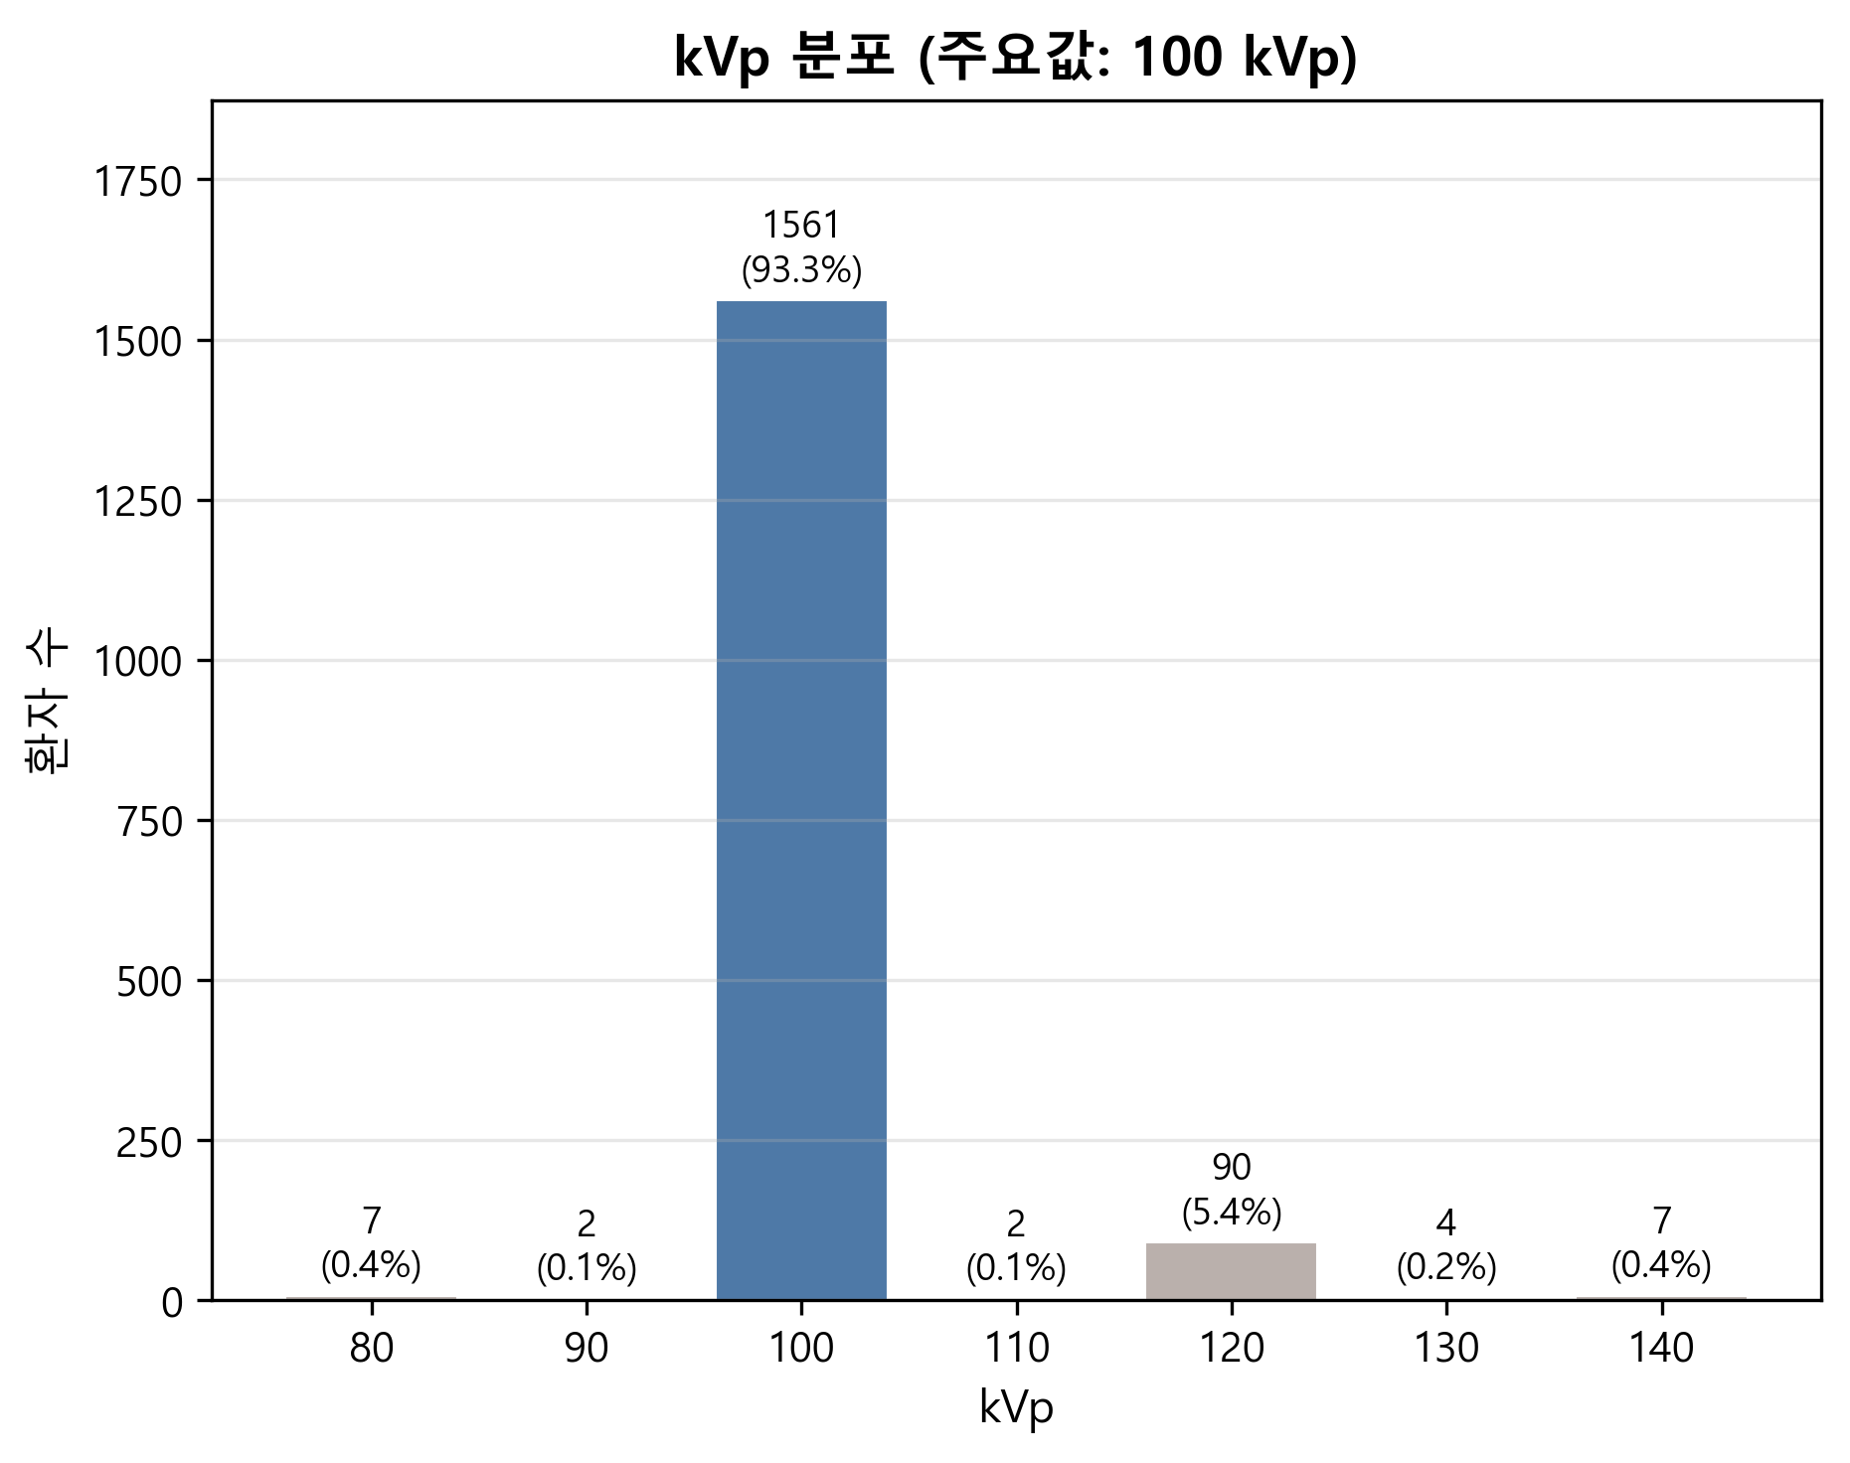
02 CT 스캐너 & kVp 분포
Scanner & kVp Distribution
총 CT 스캐너 종류
최다 스캐너
31종
Sensation 64
주요 kVp
총 분석 환자
100 kVp (93.3%)
1,673명
CT 스캐너 모델 분포
kVp 분포

Slide 7
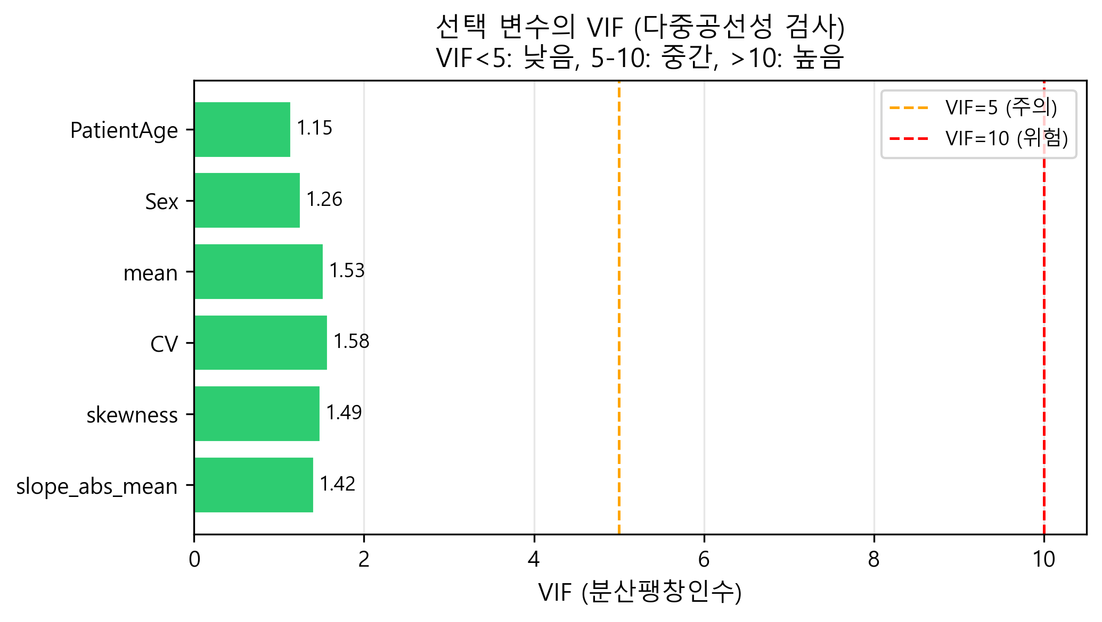
02 AEC Feature 선택
Feature Selection
Pearson/Spearman 상관계수 + VIF 검사로 선택한 4개 AEC Feature (mean, CV, skewness, slope_abs_mean) — amplitude 그룹(mean≈p25≈AUC_normalized) 중 1개 대표 선택, VIF max<2
Feature | Pearson r | 해석 | VIF | 선택
mean | +0.297 | AEC 평균값 → 체격 전반 반영 (amplitude 그룹 대표) | 1.53 | ✔
CV | -0.349 | 변동계수(std/mean) → 체형 불균일성 반영 | 1.58 | ✔
skewness | -0.343 | AEC 곡선 비대칭성 → 체형 분포 특성 | 1.49 | ✔
slope_abs_mean | +0.042 | 평균 절대 기울기 → 곡선 동역학 | 1.42 | ✔
p25 | 높음 | mean과 amplitude 동일 그룹 (r=0.97) | >70 | ✗ 제외
AUC_normalized | 높음 | mean과 r≈1.00, 사실상 동일 feature | >57,000 | ✗ 제외
⚠ p25·AUC_normalized: mean과 동일 amplitude 그룹(r≥0.88) → 다중공선성 제거 / mean을 대표로 포함
Feature 상관계수 Top20
VIF 비교

Slide 8
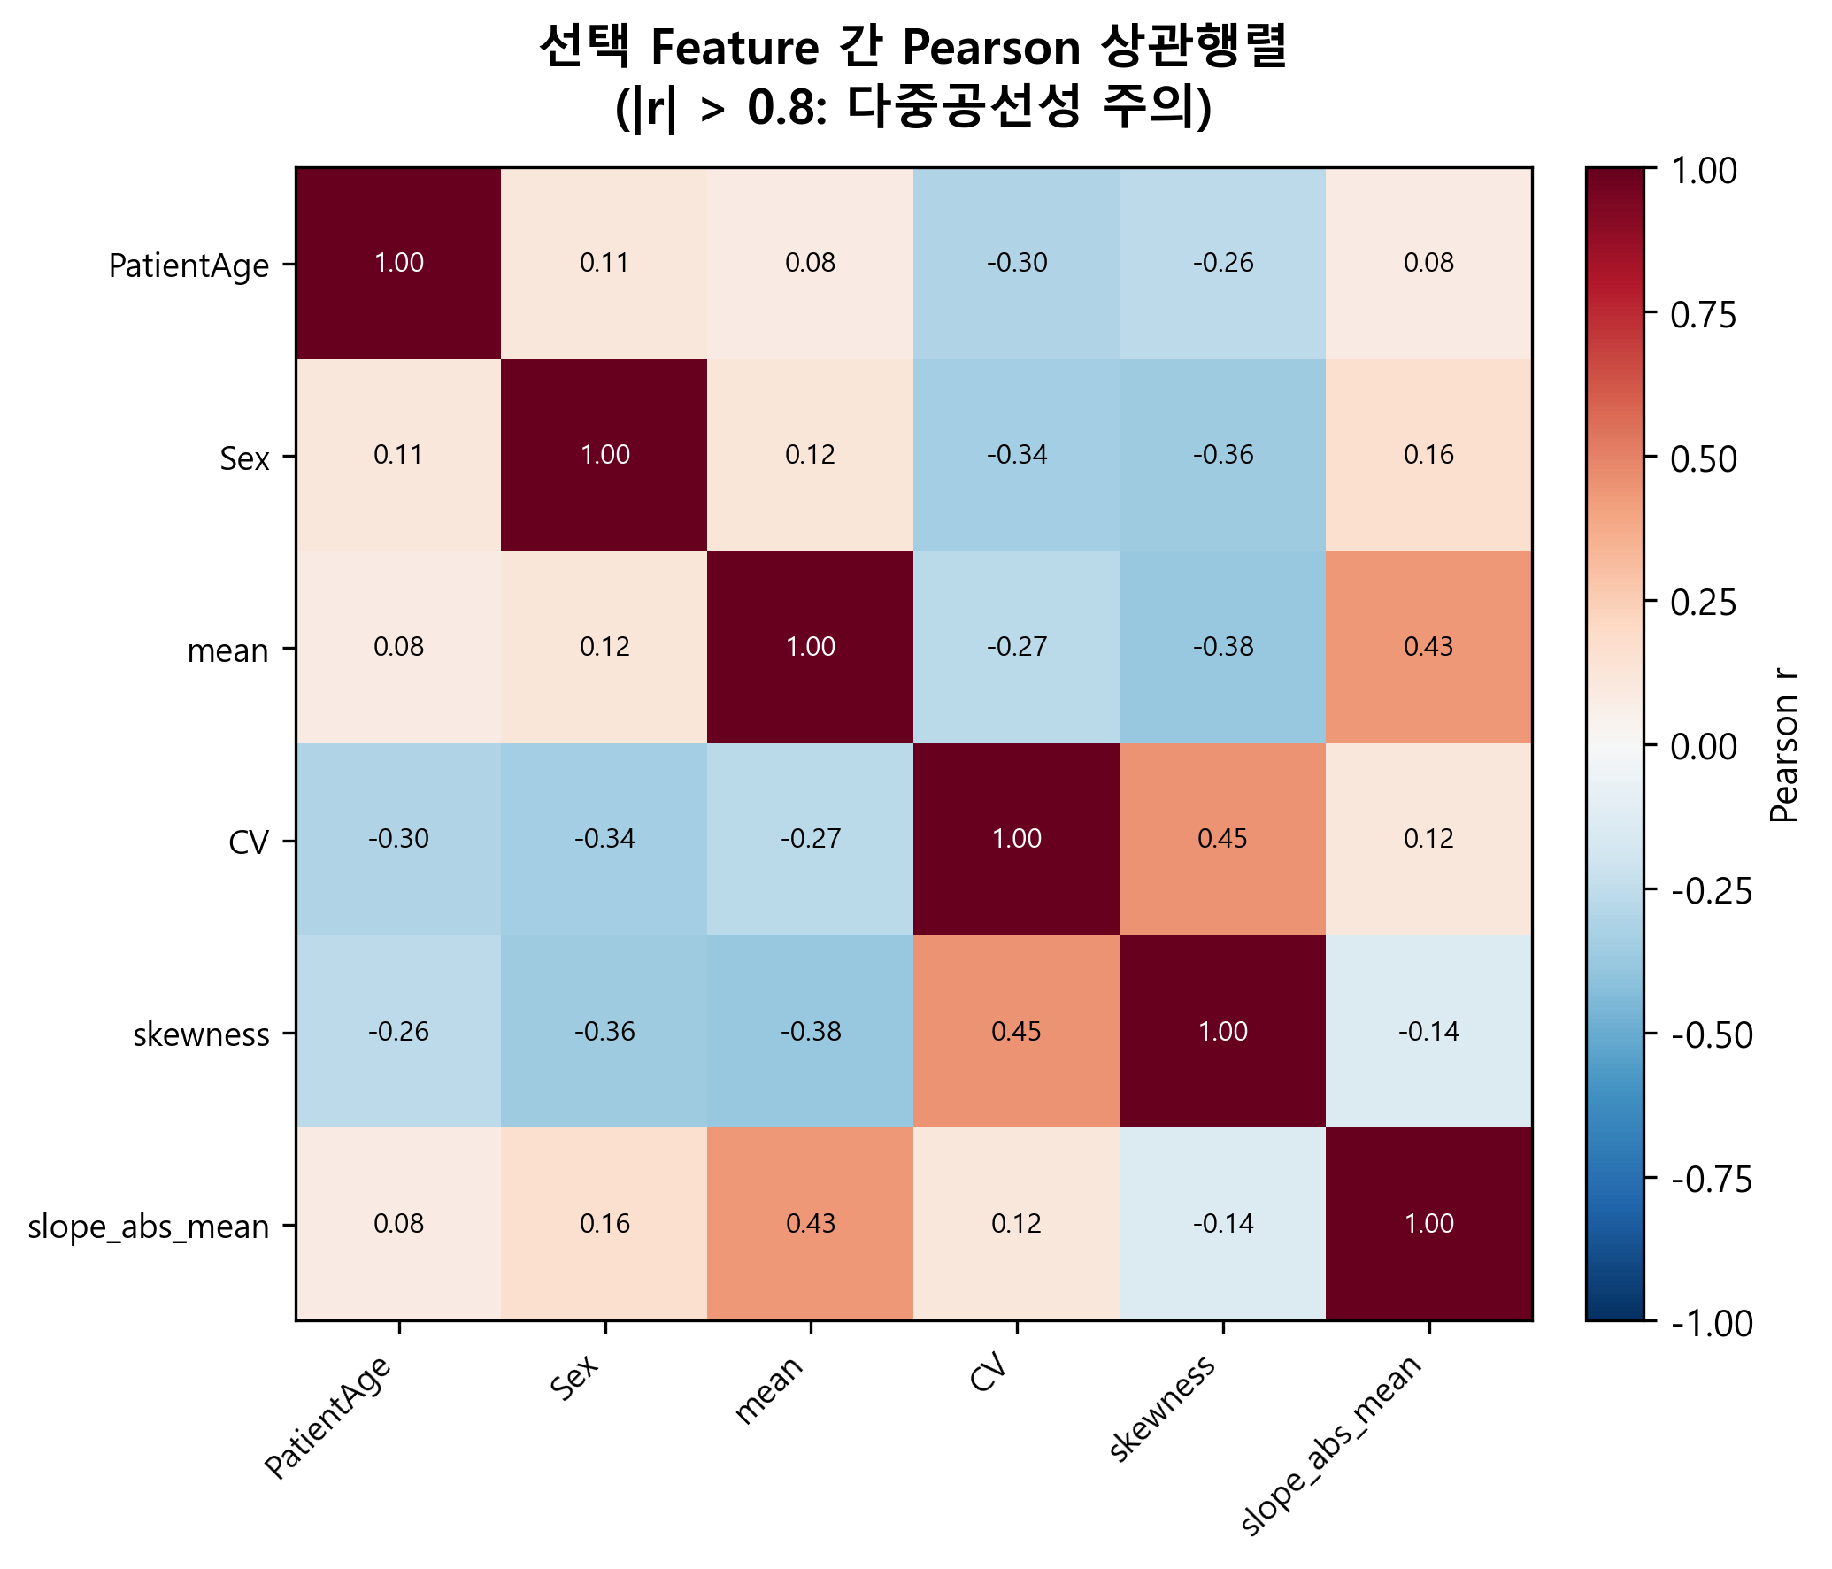
02 Correlation Matrix
Multicollinearity Check
선택 Feature 간 Pearson 상관행렬 — |r| > 0.8 쌍은 다중공선성(Multicollinearity) 위험 신호
해석 기준
• |r| < 0.5 → 낮은 상관
• 0.5 ≤ |r| < 0.8 → 중간 상관
• |r| ≥ 0.8 → 다중공선성 주의
VIF > 10 과 함께 확인하여
제거 여부 결정
⚠ 제외 결정 사례
제외된 amplitude 그룹:
• p25: 제외 (amplitude 중복)
• AUC_normalized: 제외 (amplitude 중복)
• peak_max_height: 제외 (amplitude 중복)
선택 대표: mean
(VIF 확인 후 포함)

Slide 9
03 분석 방법론
Statistical Methods
전처리
모델
변수 | 처리 방법
PatientSex | 이진 인코딩 (M=1, F=0)
PatientAge | Z-score 표준화 (StandardScaler)
AEC features | Z-score 표준화
ManufacturerModelName | One-hot encoding (drop_first=True) → 30개 더미
선형 회귀
statsmodels OLS
(Ordinary Least Squares)
로지스틱 회귀
statsmodels Logit
(BFGS, maxiter=1,000)
모델 검증 전략
검증 방법 | 상세
5-Fold Cross Validation | 각 Fold에서 scaler 재적합 (Data Leakage 방지)
Bootstrap AUC 95% CI | n=1,000 resampling — 비모수 신뢰구간
Hosmer-Lemeshow 검정 | 로지스틱 보정도(Calibration) 검증 — p>0.05 양호
잔차 진단 3종 | Shapiro-Wilk · Breusch-Pagan · Durbin-Watson
※ 선형·로지스틱 회귀 모두 Case 1(Sex+Age) → Case 2(+AEC) → Case 3(+CT Model) 순으로 점진 투입

Slide 10
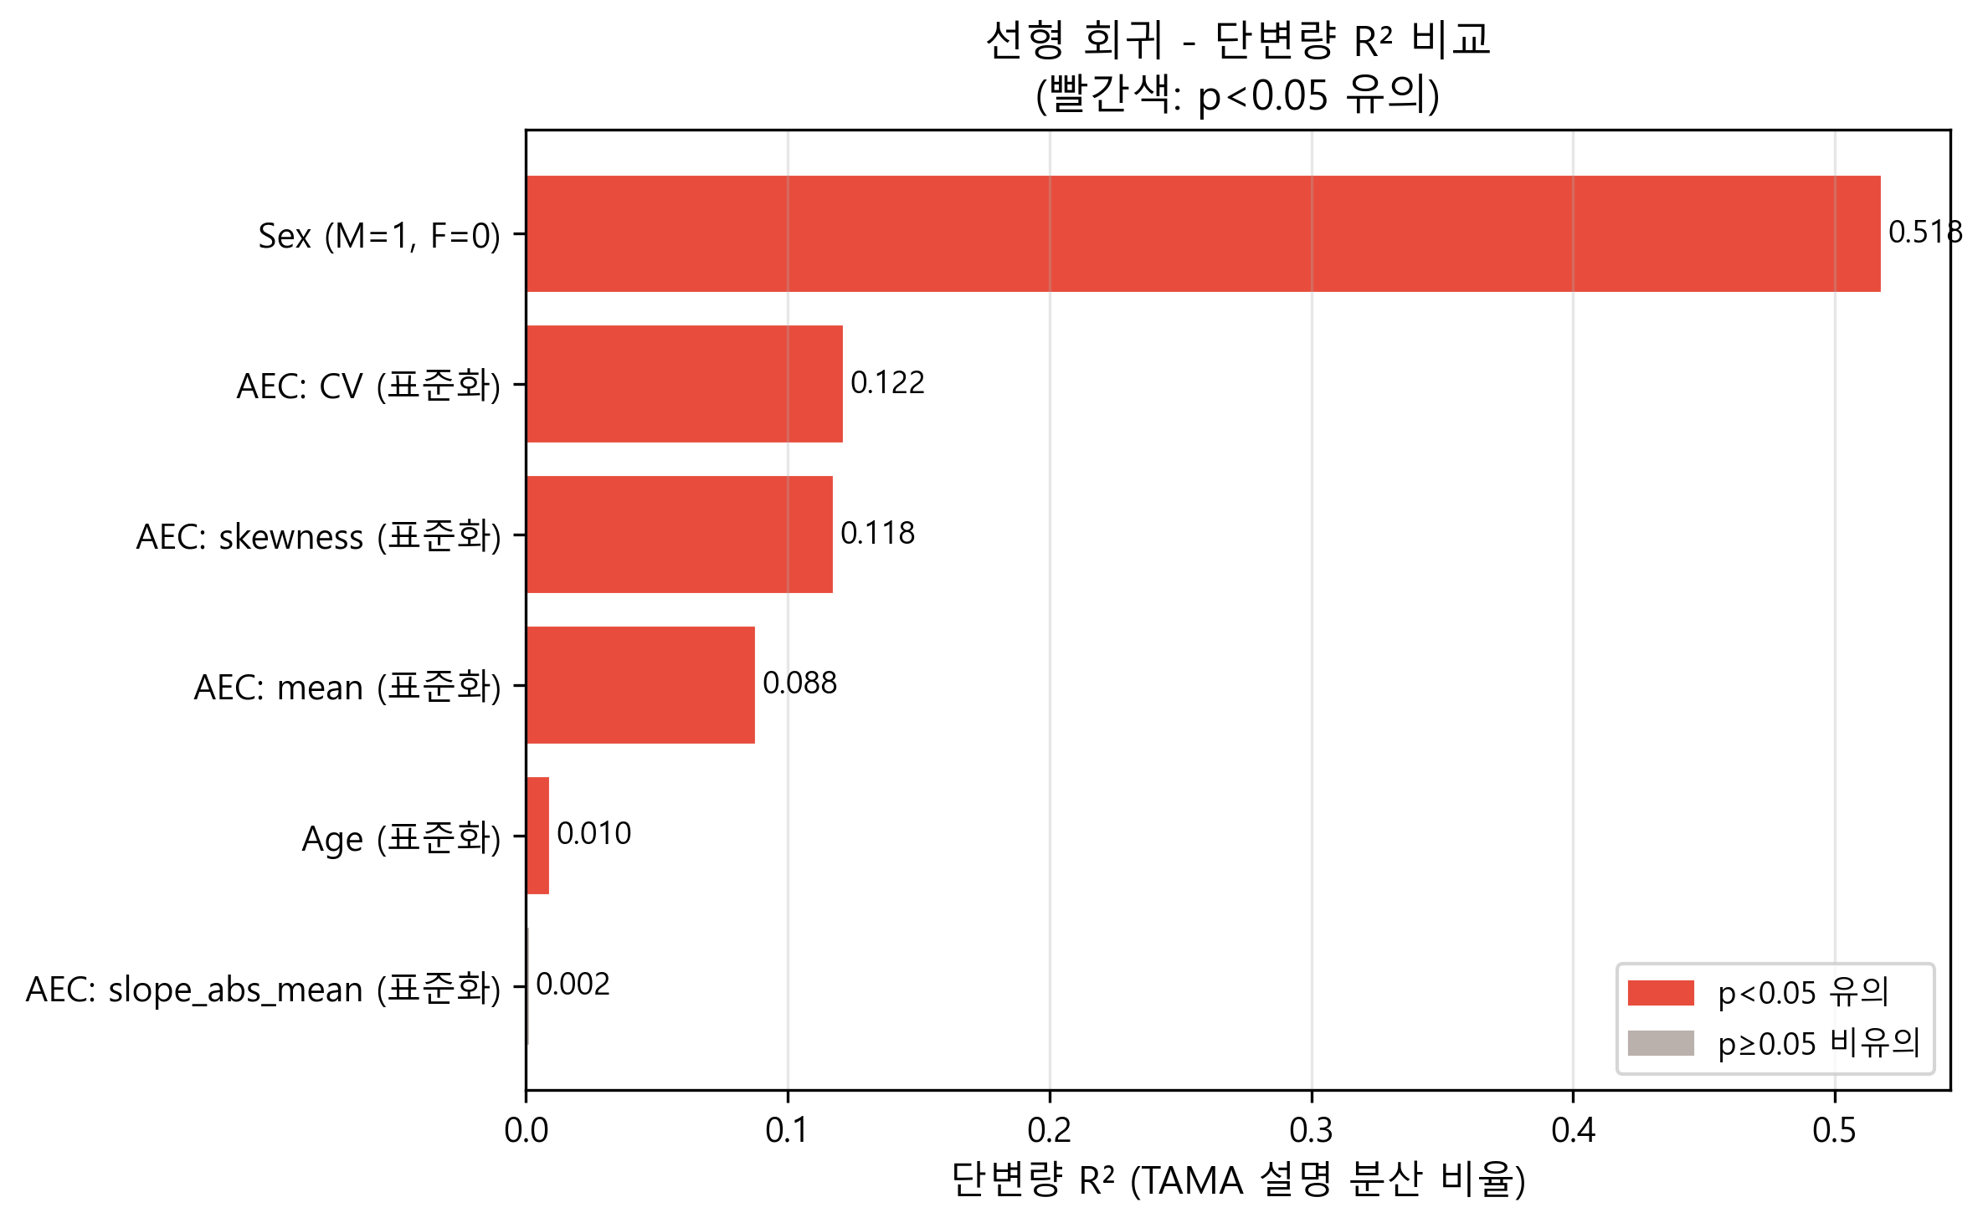
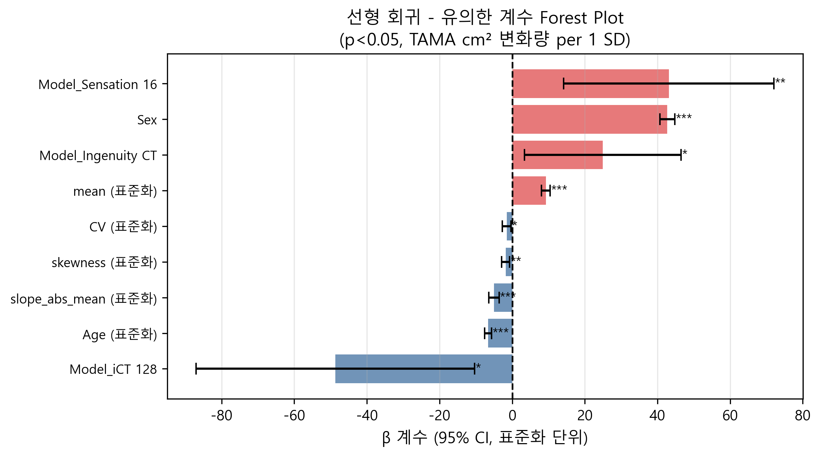
04 선형 회귀 — 단변량 분석
Univariate Linear Regression
변수 | β 계수 | 95% CI | p-value | R²
Sex (M=1, F=0) | 44.84 * | [42.76, 46.91] | < 0.001 | 0.518
Age (표준화) | -2.99 * | [-4.45, -1.54] | < 0.001 | 0.010
AEC: mean (표준화) | 9.05 * | [7.65, 10.45] | < 0.001 | 0.088
AEC: CV (표준화) | -10.64 * | [-12.01, -9.27] | < 0.001 | 0.122
AEC: skewness (표준화) | -10.47 * | [-11.84, -9.09] | < 0.001 | 0.118
AEC: slope_abs_mean (표준화) | 1.28 | [-0.19, 2.74] | 0.087 | 0.002
ManufacturerModelName | N/A (범주형) * | N/A | < 0.001 | 0.045
* p < 0.05 유의
단변량 R² 비교
유의 계수 Forest Plot

Slide 11
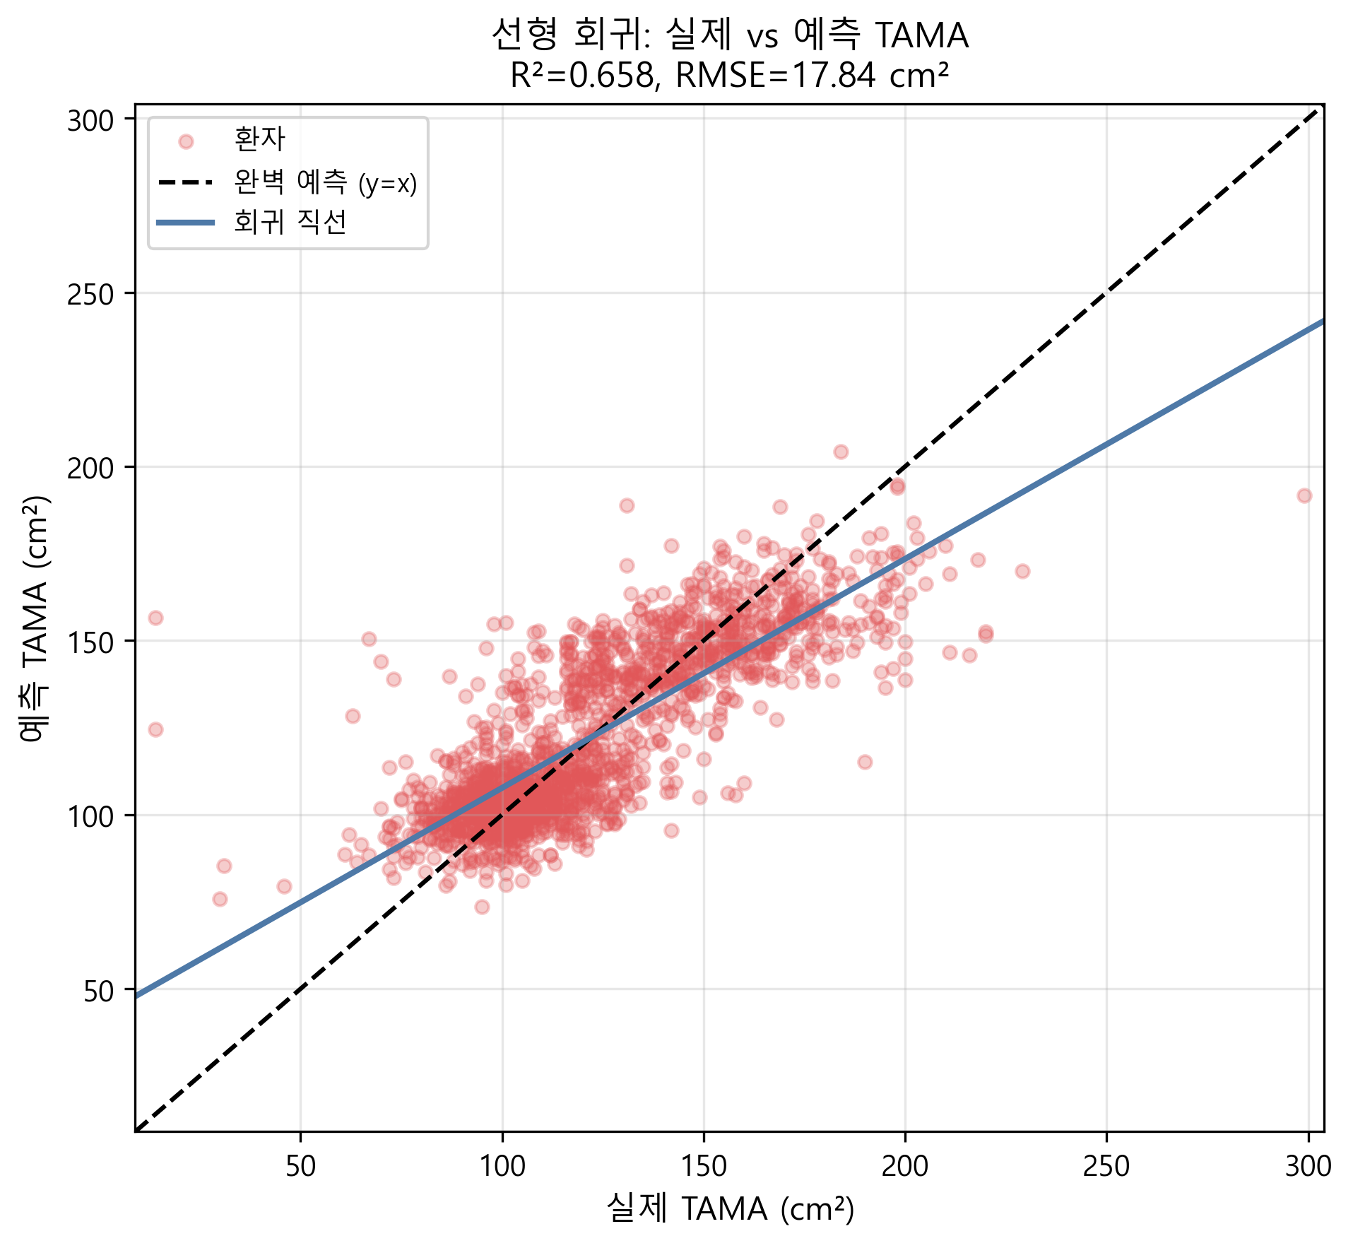
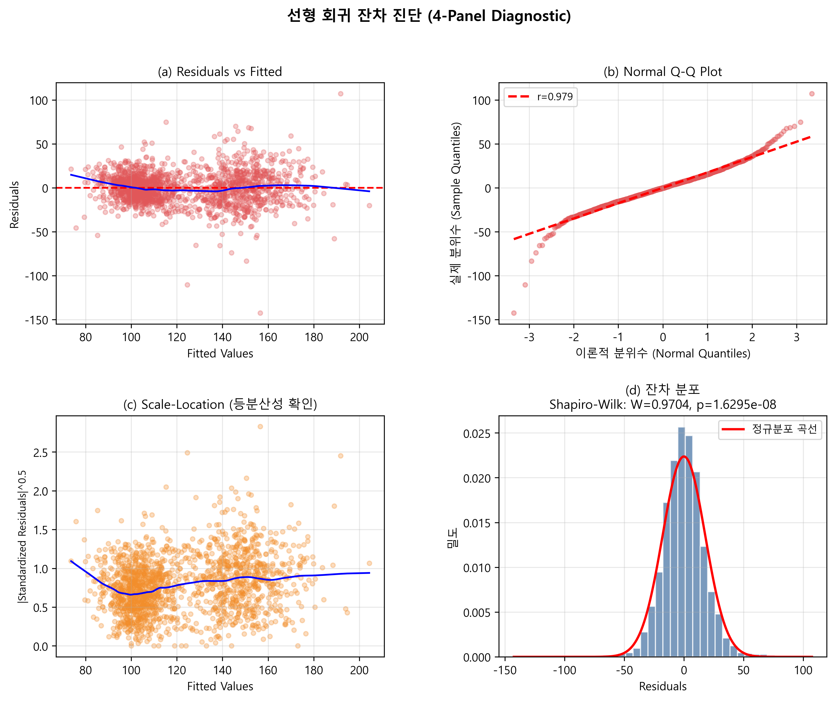
04 선형 회귀 — 다변량 모델 성능 (Case 3 Full)
Multivariate Linear Regression
R²
Adj R²
RMSE
0.6577
0.6502
17.84 cm²
MAE
F-statistic
AIC / BIC
13.21 cm²
87.32
(p < 0.001)
14,462
/ 14,662
잔차 진단
실제 vs 예측
검정 | 통계량 | p-value | 결과
Shapiro-Wilk | 0.9596 | 0.00e+00 | 비정규
Breusch-Pagan | 122.90 | 0.00e+00 | 이분산
Durbin-Watson | 1.9769 | — | 정상
Condition κ | 139.85 | — | 주의(κ<1000)
⚠ 비정규·이분산 → 계수 추정 BLUE이나 p-value 해석 주의
Robust Standard Errors 사용 권고

Slide 12
04 선형 회귀 — 핵심 변수 계수 (Case 3)
Key Predictor Coefficients
변수 | β 계수 | 95% CI | SE | t | p-value
Sex | 42.7220 * | [40.661, 44.783] | 1.0506 | 40.664 | 0.0000e+00
Age (표준화) | -6.6056 * | [-7.555, -5.656] | 0.4842 | -13.641 | 0.0000e+00
mean (표준화) | 9.2879 * | [8.103, 10.473] | 0.6040 | 15.377 | 0.0000e+00
CV (표준화) | -1.5131 * | [-2.701, -0.325] | 0.6056 | -2.498 | 1.2576e-02
skewness (표준화) | -1.7919 * | [-2.886, -0.698] | 0.5577 | -3.213 | 1.3380e-03
slope_abs_mean (표준화) | -5.0111 * | [-6.415, -3.607] | 0.7158 | -7.001 | 0.0000e+00
* p < 0.05 유의 | CT 모델명 더미는 생략 (별도 슬라이드) | 표준화 계수: 1 SD 변화 시 TAMA 변화량
선형 Forest Plot

Slide 13
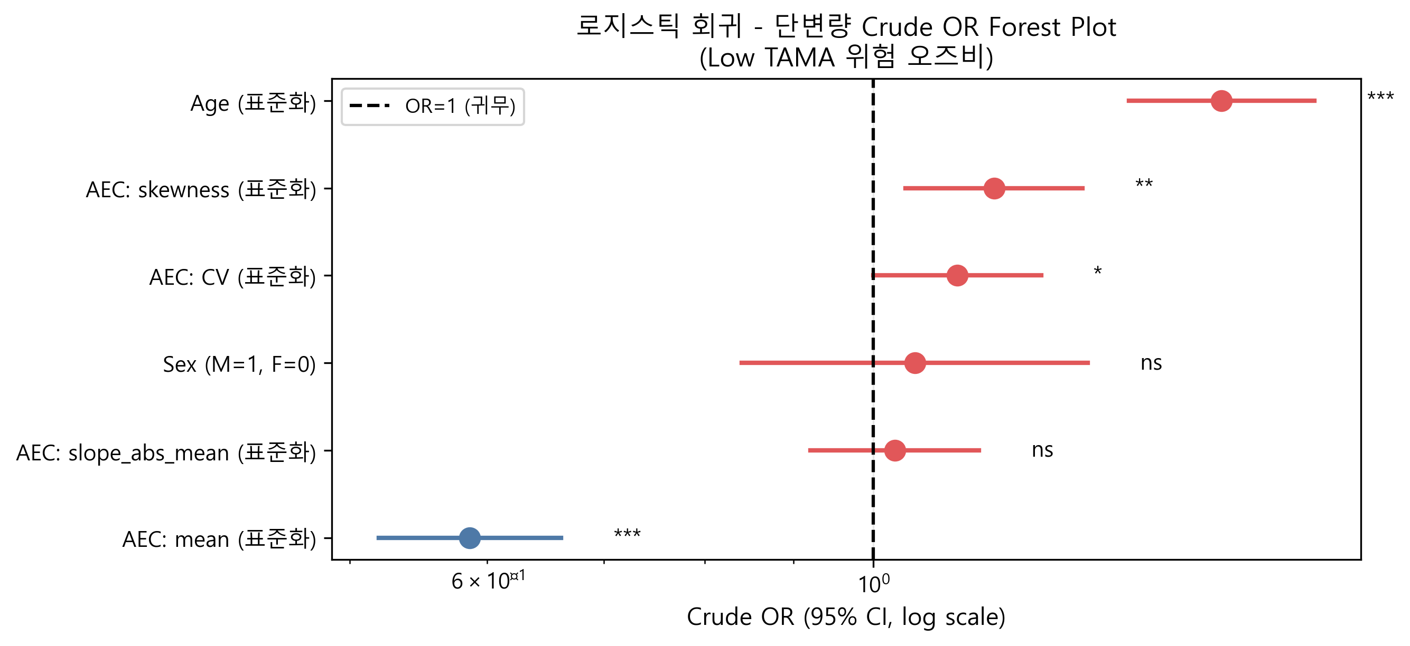
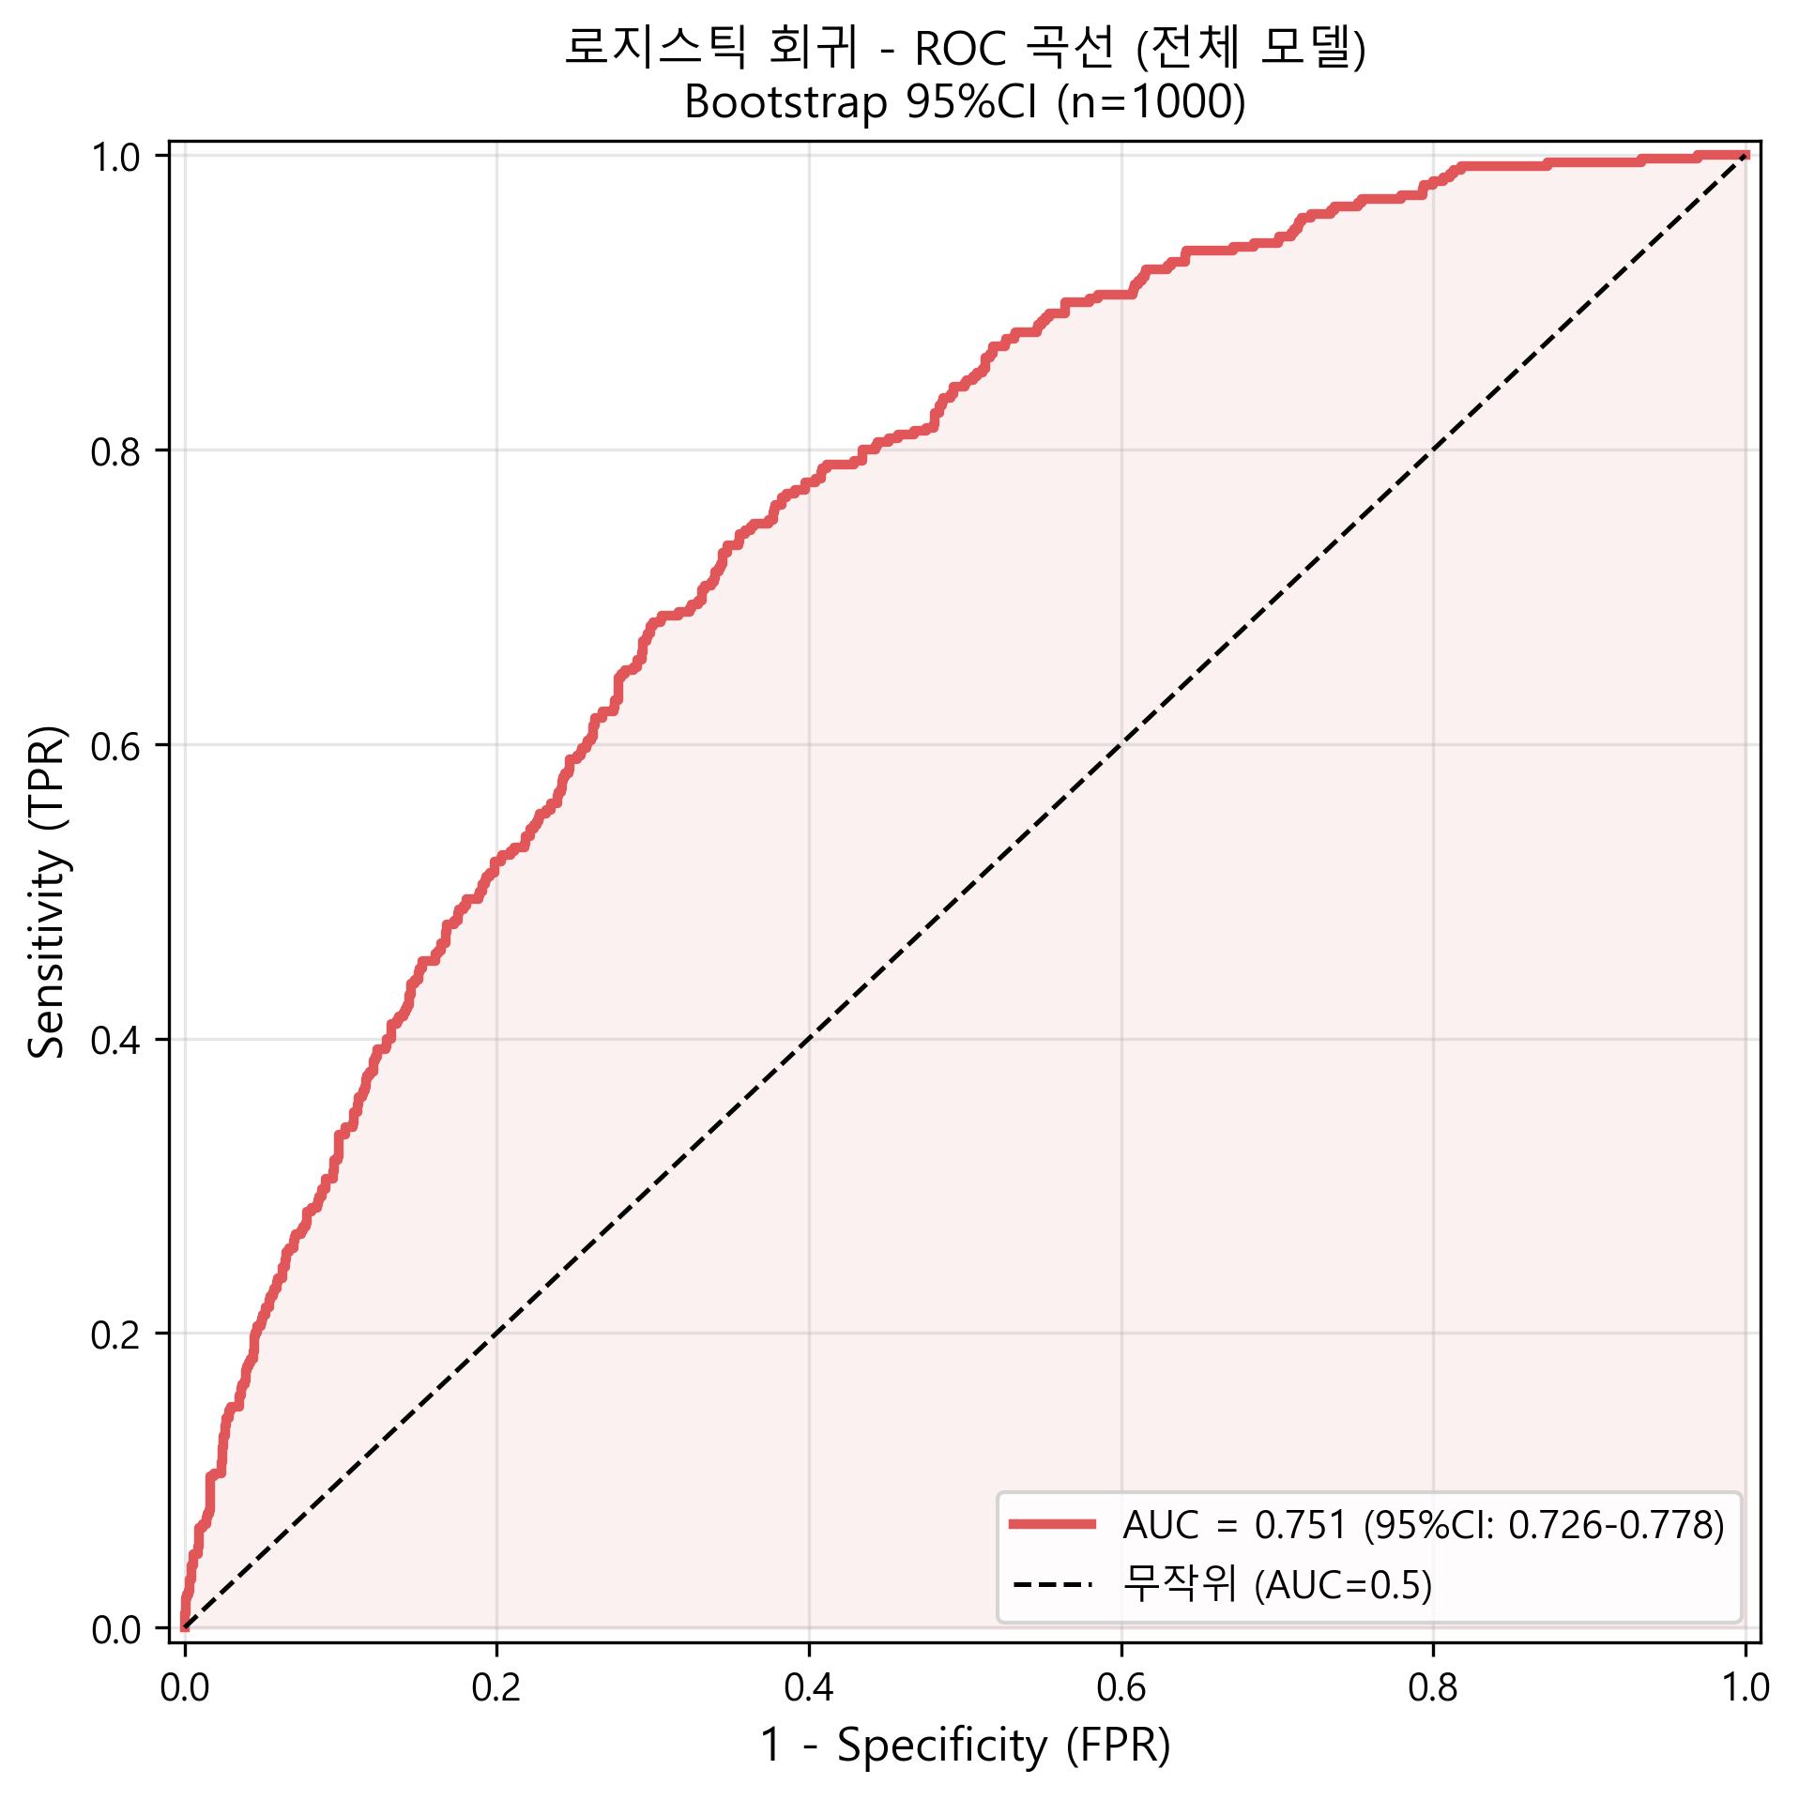
05 로지스틱 회귀 — 단변량 분석 (Crude OR)
Univariate Logistic Regression
변수 | Crude OR | 95% CI | p-value | AUC
Sex (M=1, F=0) | 1.056 | [0.840, 1.328] | 0.639 | 0.507
Age (표준화) | 1.585 * | [1.402, 1.792] | < 0.001 | 0.623
AEC: mean (표준화) | 0.586 * | [0.520, 0.661] | < 0.001 | 0.653
AEC: CV (표준화) | 1.117 * | [1.000, 1.249] | 0.050 | 0.541
AEC: skewness (표준화) | 1.173 * | [1.044, 1.319] | 0.0074 | 0.544
AEC: slope_abs_mean (표준화) | 1.029 | [0.920, 1.150] | 0.618 | 0.495
ManufacturerModelName | LR_χ²=50.59 * | N/A | 0.011 | 0.581
* p < 0.05 유의 | mean, CV, skewness, slope_abs_mean: OR 방향 확인 | Sex: 이진화 후 단변량 비유의
Crude OR Forest Plot
ROC Curve (단변량)

Slide 14
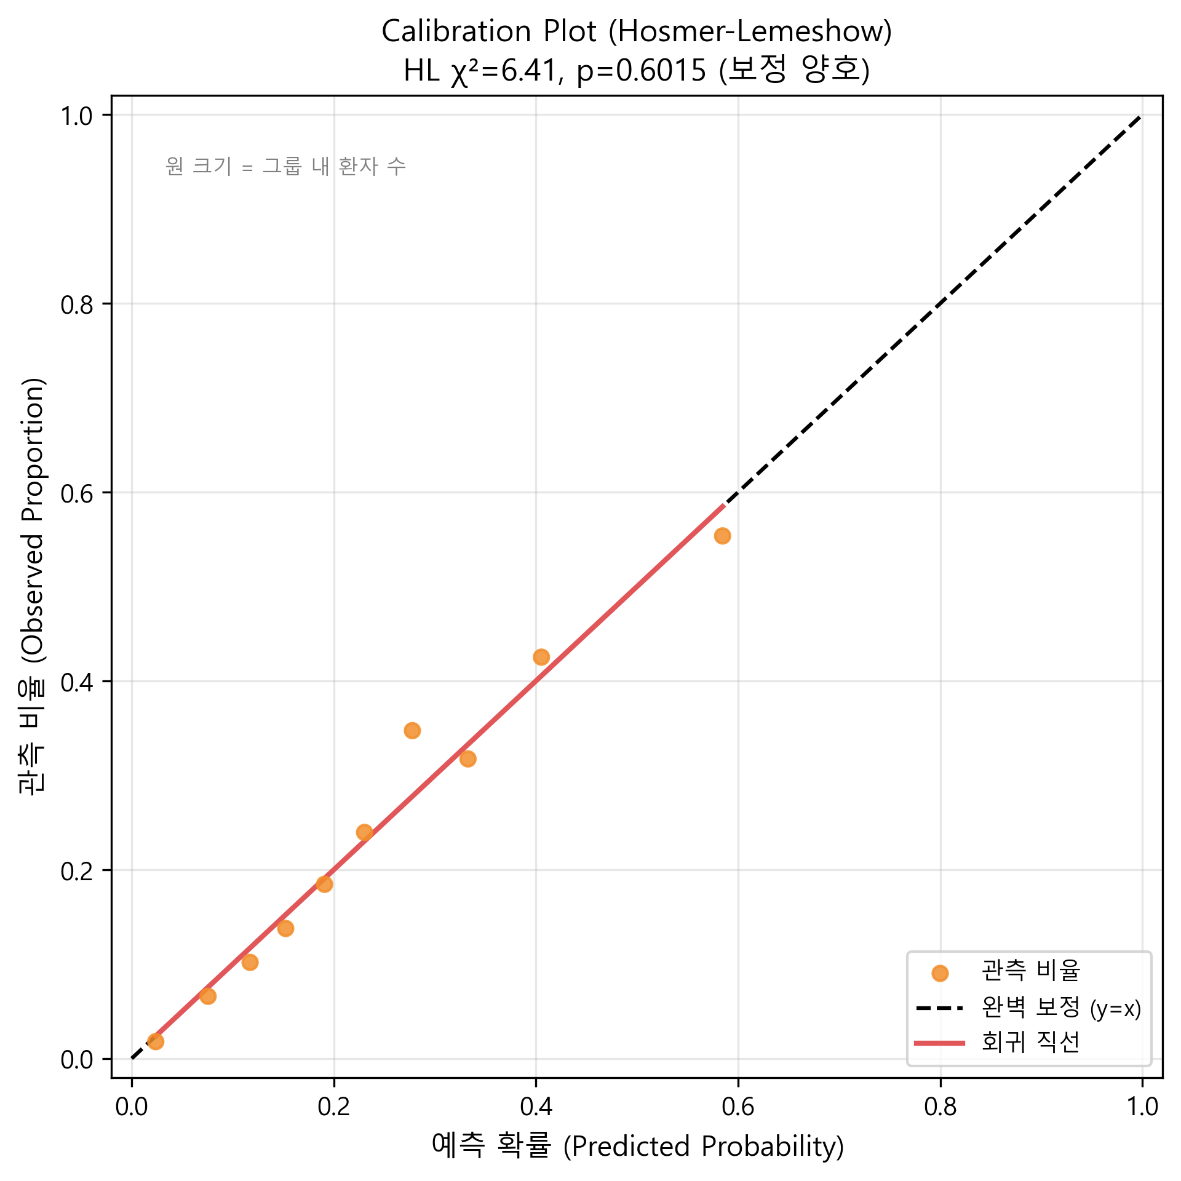
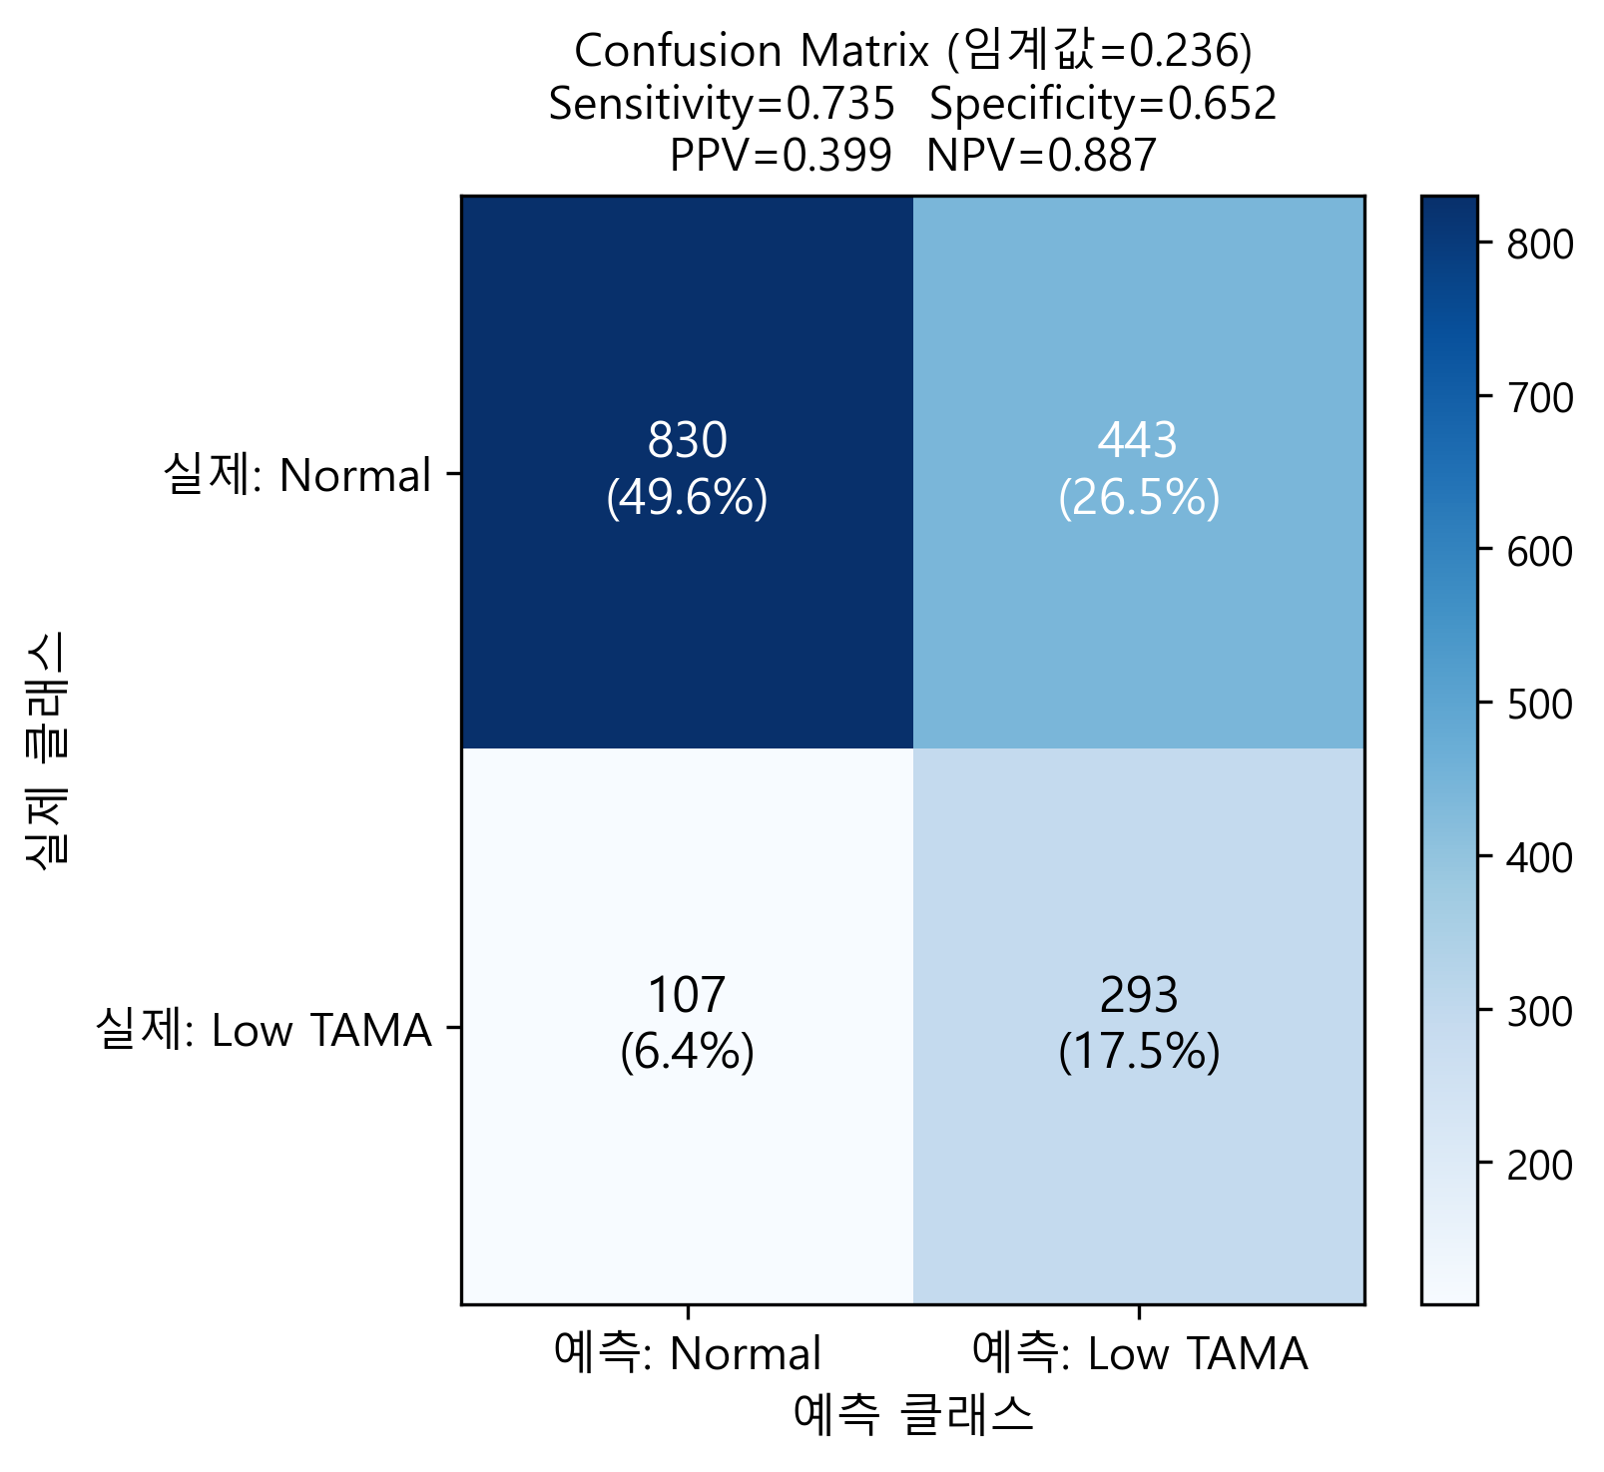
05 로지스틱 회귀 — 다변량 모델 성능 (Case 3 Full)
Multivariate Logistic Regression
AUC-ROC
Bootstrap 95% CI
Sensitivity
0.7514
[0.7258 – 0.7775]
0.7350
Specificity
PPV / NPV
Nagelkerke R²
0.6520
0.3989 / 0.8868
0.2135
보정도 및 적합도
Calibration Plot
지표 | 값 | 해석
Hosmer-Lemeshow χ² | 6.410 | p=0.601 → 보정도 양호 ✔
Brier Score | 0.1557 | 낮을수록 우수 (0=완벽, 0.25=무작위)
AIC | 1,657.30 | Case 비교 기준
Confusion Matrix

Slide 15
05 로지스틱 회귀 — 핵심 변수 Adjusted OR (Case 3)
Adjusted Odds Ratios
변수 | log(OR) | Adjusted OR | 방향 해석
Sex | 0.1205 | 1.1281 | > 1 → 위험 증가
Age (표준화) | 0.6039 | 1.8293 | > 1 → 위험 증가
mean (표준화) | -0.9557 | 0.3846 | < 1 → 위험 감소
CV (표준화) | 0.0957 | 1.1004 | > 1 → 위험 증가
skewness (표준화) | 0.1228 | 1.1306 | > 1 → 위험 증가
slope_abs_mean (표준화) | 0.2727 | 1.3135 | > 1 → 위험 증가
Adjusted OR Forest Plot
* Adjusted OR: exp(β). 표준화 변수 기준 1 SD 변화 시 Low TAMA 오즈 배율
OR < 1: 해당 변수 증가 → Low TAMA 위험 감소 / OR > 1: 위험 증가

Slide 16
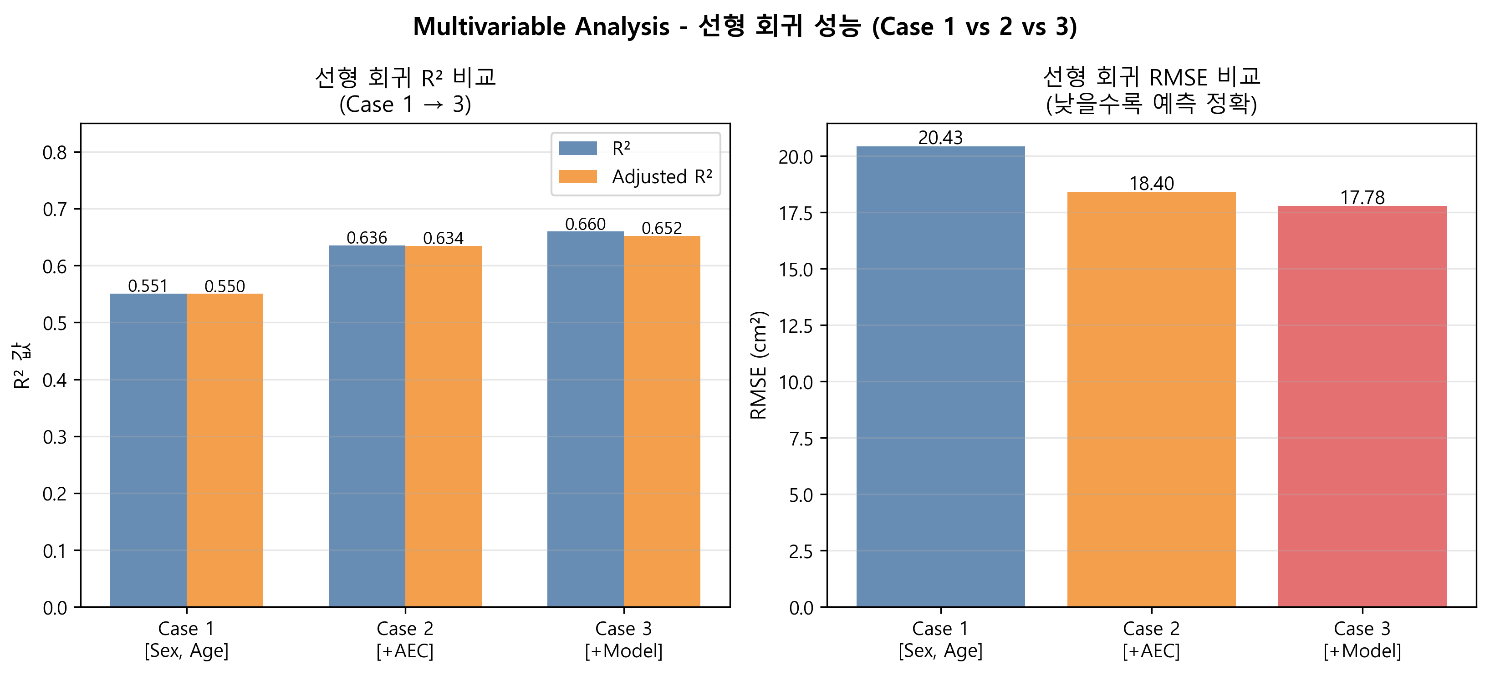
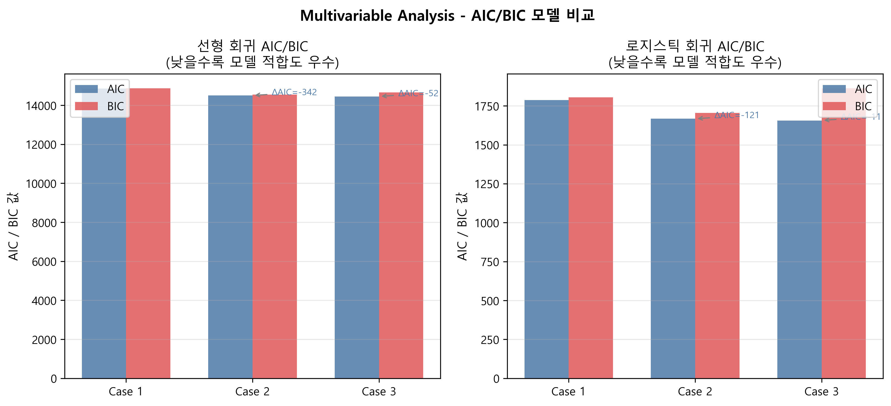
06 Case 비교 — 선형 회귀 성능 향상
Multivariable Analysis: Linear Regression
지표 | Case 0 (AEC 단독) | Case 1 (Sex+Age) | Case 2 (+AEC) | Case 3 (+CT/kVp) | C1→2 Δ | C2→3 Δ
R² | 0.1909 | 0.5507 | 0.6356 | 0.6597 | +0.0849 | +0.0241
Adj R² | 0.1889 | 0.5502 | 0.6343 | 0.652 | +0.0841 | +0.0177
RMSE (cm²) | 27.4216 | 20.4337 | 18.4019 | 17.784 | -2.03 | -0.62
AIC | 15837.48 | 14849.28 | 14506.83 | 14454.56 | -342 | -52
AEC 특징 추가(Case1→2)로 R² +8.5%p 향상 | CT 모델명/kVp 추가(Case2→3)로 추가 +2.4%p
R² / RMSE 비교
AIC / BIC 비교

Slide 17
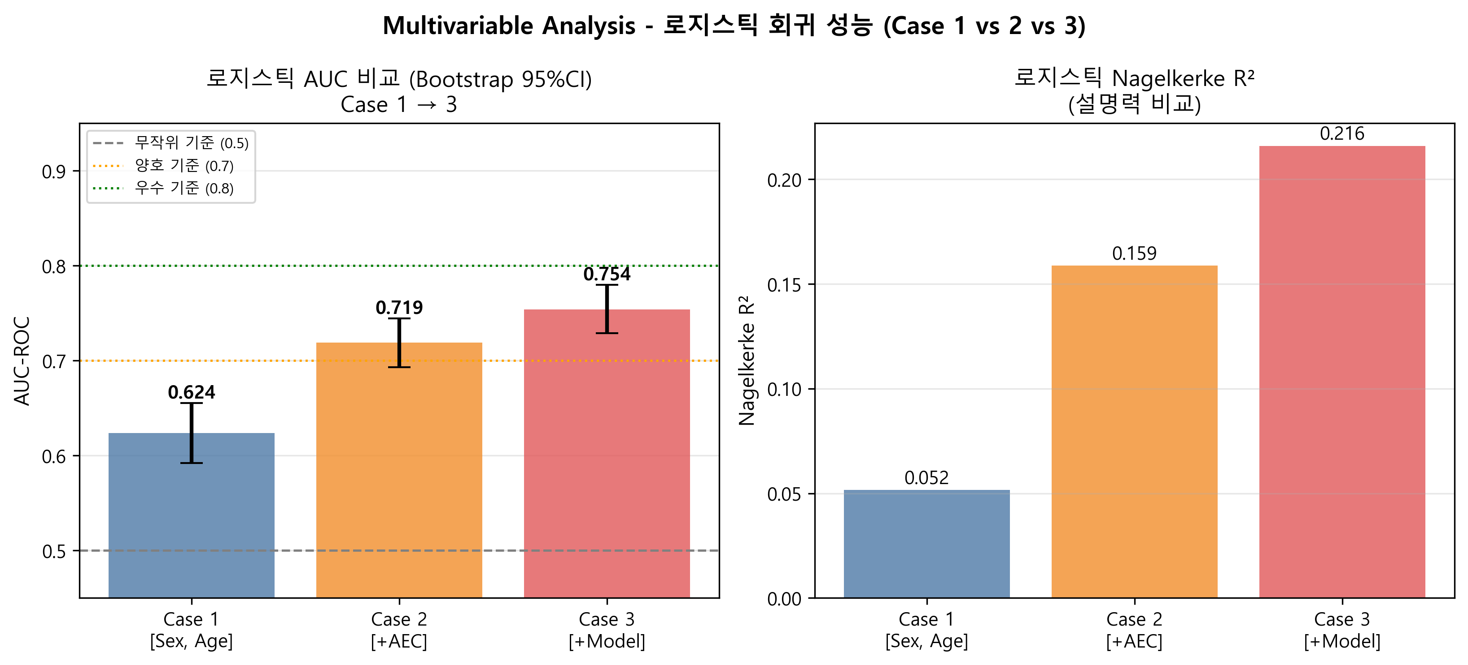
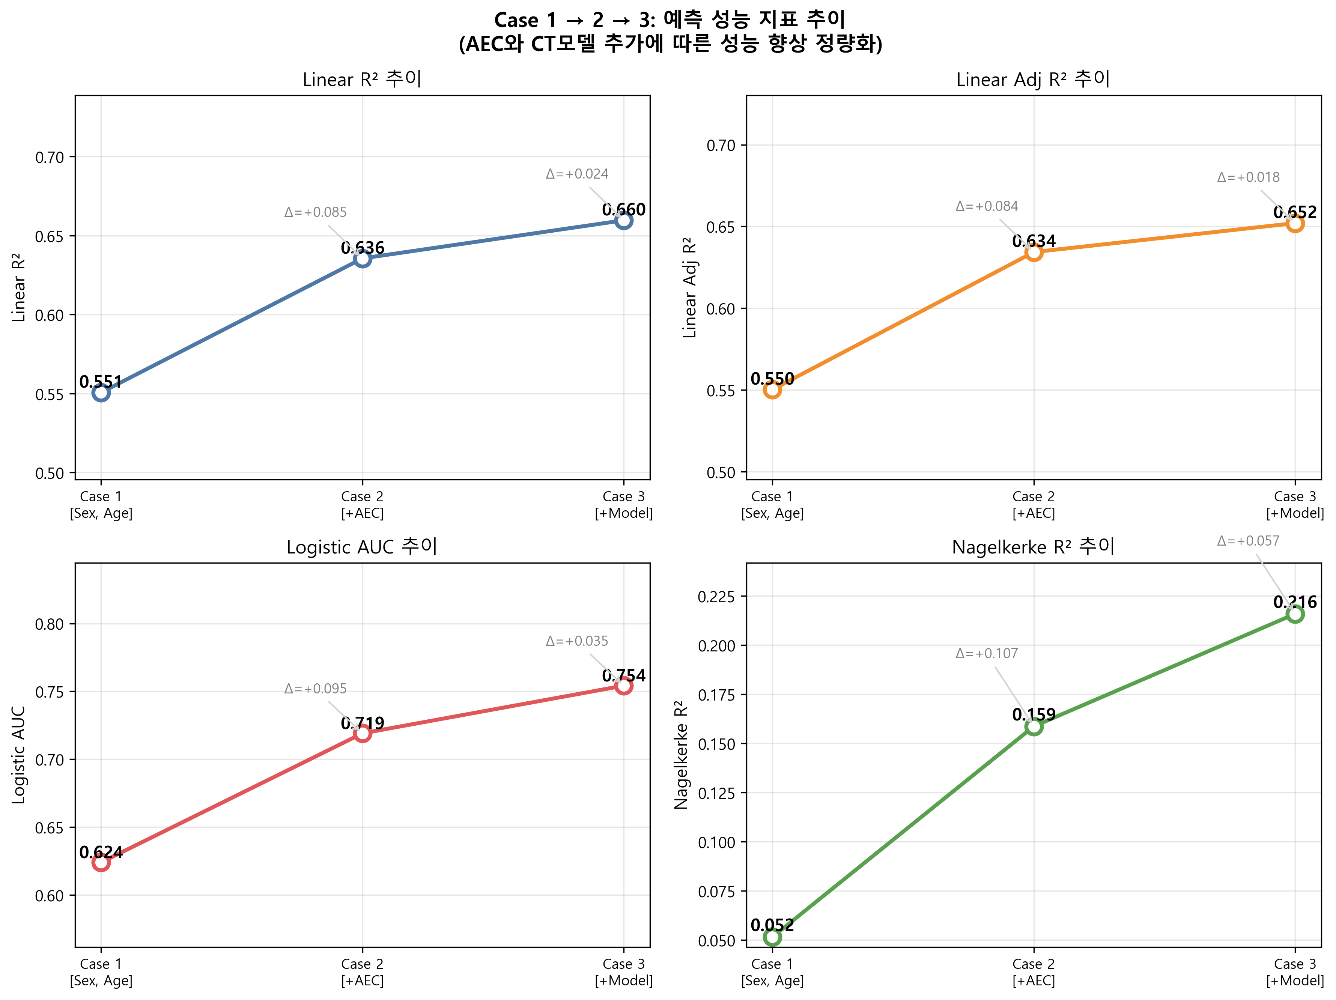
06 Case 비교 — 로지스틱 회귀 성능 향상
Multivariable Analysis: Logistic Regression
지표 | Case 0 (AEC 단독) | Case 1 (Sex+Age) | Case 2 (+AEC) | Case 3 (+CT/kVp) | C1→2 Δ | C2→3 Δ
AUC-ROC | 0.6786 | 0.624 | 0.7191 | 0.7542 | +0.095 | +0.035
Nagelkerke R² | 0.0976 | 0.0516 | 0.1587 | 0.2159 | +0.107 | +0.057
AIC | 1737.82 | 1787.8 | 1667.18 | 1656.25 | -121 | -11
HL p-value | 0.132 | 1.26e-03 | 0.387 | 0.728 | 보정도 개선 | 보정도 양호
AEC 추가(Case1→2)로 AUC +9.5%p 향상 | CT 모델명/kVp 추가(Case2→3)로 +3.5%p 추가 개선
AUC / Nagelkerke R² 비교
다중 지표 추이

Slide 18
06 Case 0 — AEC 단독 진단력
AEC-Only Baseline (Case 0)
성별·나이 없이 AEC 특징만으로 TAMA를 예측할 수 있는가? — 인구통계 보정 전 AEC 신호의 독립적 진단력 정량화
선형 R²
(Case 0)
선형 RMSE
(Case 0)
로지스틱 AUC
(Case 0)
Nagelkerke R²
(Case 0)
0.1909
27.4216
0.6786
0.0976
AEC 단독 TAMA 설명력
예측 오차 (cm²)
AEC 단독 판별 능력
로지스틱 설명력
지표 | Case 0 (AEC 단독) | Case 1 (Sex+Age) | Case 1→0 비교 | 의미
선형 R² | 0.1909 | 0.5507 | Case1 - Case0 = 0.360 | 인구통계 추가 효과
선형 RMSE | 27.4216 | 20.4337 | RMSE 개선: 6.99 cm² | 오차 감소
로지스틱 AUC | 0.6786 | 0.624 | ΔAUC = -0.055 | Sex+Age 기여
Nagelkerke R² | 0.0976 | 0.0516 | ΔNag = -0.046 | 설명력 변화
해석: AEC 단독(Case 0)으로도 선형 R²=0.1909, AUC=0.6786 달성 → AEC 신호에 근육량 관련 정보가 내포되어 있음을 확인

Slide 19
06 성능 평가지표 해석 기준
Statistical Metric Reference
선형 회귀 지표
로지스틱 회귀 지표
지표 | 해석 기준
R² / Adj R² | 0~1 사이, 1에 가까울수록 설명력↑ — Case 간 비교에 Adj R² 우선
RMSE | 단위 cm², 낮을수록 우수 — 임상 허용 오차 기준으로 해석
AIC / BIC | 낮을수록 선호 — 모델 복잡도 대비 적합도 (Case 비교 기준)
Durbin-Watson | 1.5~2.5 정상 — 잔차 자기상관 없음
Shapiro-Wilk | p > 0.05: 정규분포 충족 / p ≤ 0.05: 비정규 (주의)
Breusch-Pagan | p > 0.05: 등분산 충족 / p ≤ 0.05: 이분산 (Robust SE 권장)
지표 | 해석 기준
AUC-ROC | 0.5=무작위, 0.7↑=양호, 0.8↑=우수, 1.0=완벽
Bootstrap 95%CI | n=1000 비모수 — CI가 좁을수록 안정적 추정
Sensitivity | 실제 Low TAMA를 얼마나 탐지 (TP율)
Specificity | 정상 TAMA를 얼마나 식별 (TN율)
Hosmer-Lemeshow | p > 0.05: 보정 양호 / ≤ 0.05: 체계적 오차
Nagelkerke R² | 0~1 pseudo-R² — 설명력 비교용
Brier Score | 0=완벽, 0.25=무작위 — 확률 예측 정밀도
임계값 해석 기준 (Low TAMA)
남성: TAMA < 132 cm² → Low Muscle (Positive=1) | 여성: TAMA < 95 cm² → Low Muscle (Positive=1) | 양성 비율: 400 / 1,673 = 23.9 %
모델 선택 원칙
① 연속형 TAMA 예측(Part 1): R², Adj R², RMSE 기준으로 모델 평가
② 이진 분류(Part 2): AUC, Sensitivity/Specificity 균형, HL 보정도 확인
③ Case 비교(Part 3): AIC/BIC 감소 + ΔR²/ΔAUC 임상 유의성 동시 검토

Slide 20
07 결론
Conclusions
1. 성별의 압도적 기여
2. AEC 단독 진단력 (Case 0)
선형 단변량: Sex 단독 R²=0.518 | 남성 TAMA가 여성 대비 평균 +44.8 cm²
성별·나이는 필수 공변량으로 모든 모델에 포함 (제외 불가)
성별·나이 없이 AEC만으로:
선형 R²=0.1909 | 로지스틱 AUC=0.6786
AEC 신호가 독립적인 근육량 정보를 내포
3. AEC 특징의 추가 기여 (Case 1→2)
4. CT 모델명·kVp 추가 기여 및 최종 성능
선형 R² 0.551 → 0.636 (+0.085)
로지스틱 AUC 0.624 → 0.719 (+0.095)
Case2→3 선형 R²+0.024 | AUC +0.035
최종(Case3): R²=0.6577, RMSE=17.84 cm²
AUC=0.7514 [0.7258 – 0.7775] (HL p=0.601)
AEC 특징은 성별·나이와 독립적으로 TAMA 예측에 기여 — CT 촬영 시 수집되는 AEC 데이터의 임상적 활용 가능성 확인

Slide 21
07 한계 및 향후 방향
Limitations & Future Work
⚠ 한계점
→ 향후 연구 방향
• 잔차 정규성·등분산성 가정 위반 → Robust Standard Errors 또는 비모수 검정 검토 필요
• 신촌 데이터를 이용한 외부 검증 (External Validation)
• Logistic 이진화 임계값 (M<132, F<95 cm²) — 데이터 내 P25 기반; 문헌(Prado 2008, Martin 2013) 기준값과 비교 필요
• Raw AEC 시계열(~200포인트)을 1D CNN / LSTM 직접 입력 — feature engineering 불필요
• Robust Regression / Weighted Least Squares 적용
• 단일 기관(강남) 데이터 → 외부 검증(신촌 데이터 활용) 필요
• 머신러닝 앙상블 모델 비교 (Random Forest, XGBoost)
• AEC Feature는 통계적 요약값 기반 — raw AEC 시계열의 잠재 패턴이 미반영
• 다기관 데이터 수집을 통한 모델 일반화
핵심 메시지
CT 스캐너의 AEC 곡선에서 추출한 통계 특징(mean, CV, skewness, slope_abs_mean)은 인구통계학적 변수와 독립적으로
TAMA 예측에 유의미하게 기여한다. 향후 외부 검증 및 다기관 연구를 통해 임상 적용 가능성을 확인해야 한다.

